Slide 1
Pengenalan Sistem Produksi Unggas
Dr. Ir. Riyanti, M.P.

Slide 2
Pokok Bahasan
Karakteristik peternakan unggas
Produksi Bibit
Produksi Daging
Produksi Telur

Slide 3
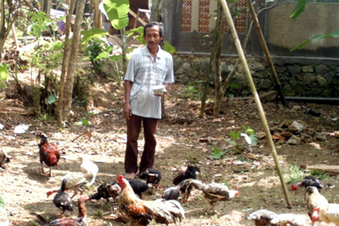
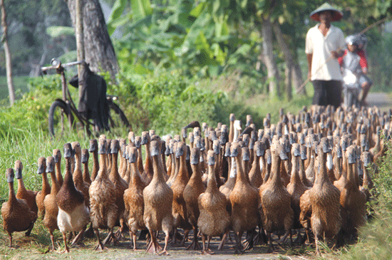
Peternakan tradisional

Slide 4
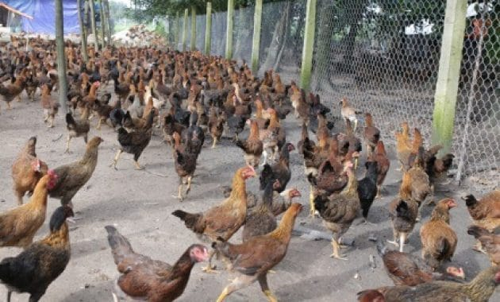
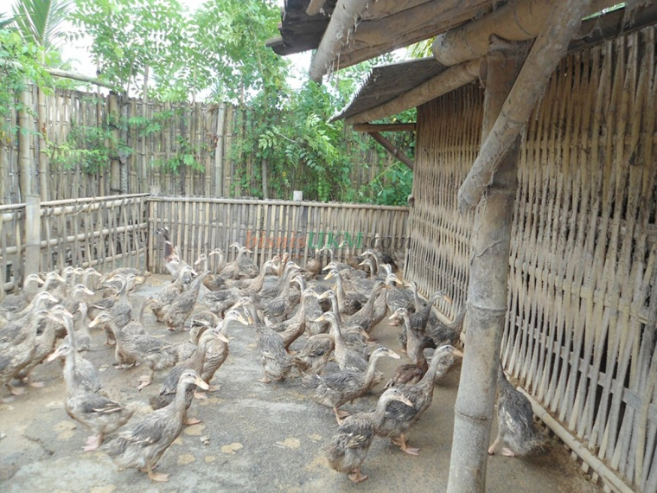
Peternakan Semi intensif

Slide 5
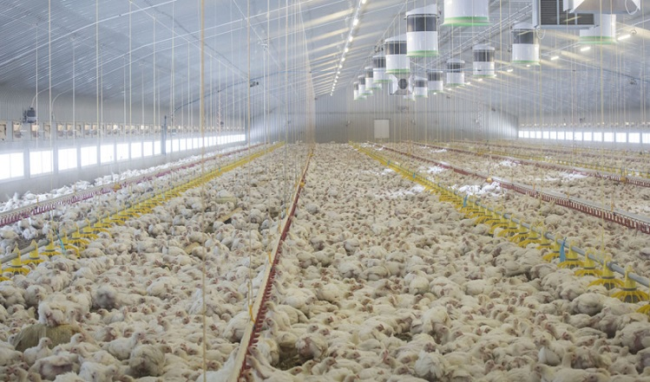
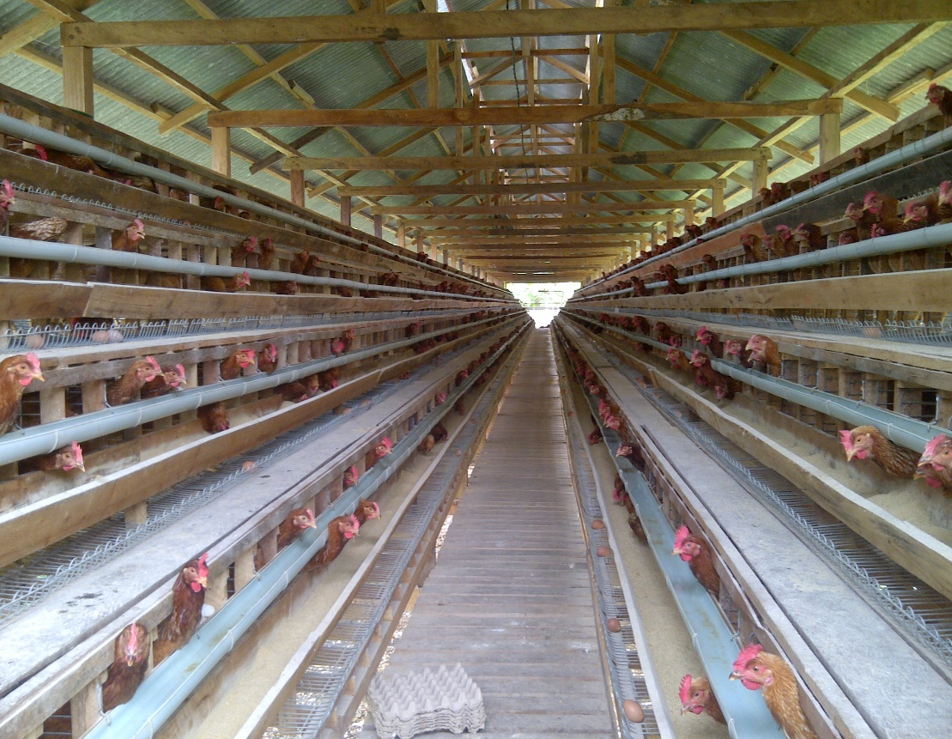
Peternakan unggas intensif

Slide 6
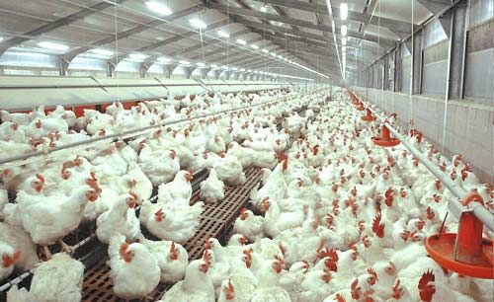
Produksi bibit
Breeding Farm : memasok final stock broiler maupun layer ke peternakan komersial.

Slide 7
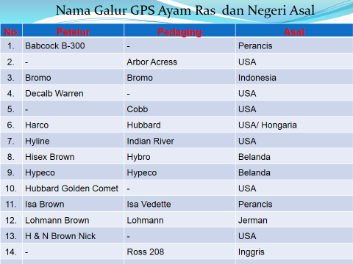

Slide 8
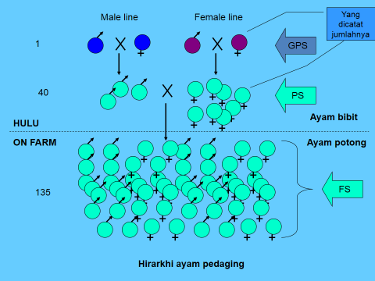

Slide 9
Produksi daging broiler
Bibit doc
Kandang
Ransum
Manajemen pemeliharaan
Kesehatan
Pascapanen
Pemasaran

Slide 10
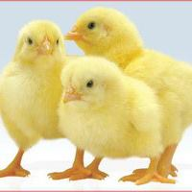
Bibit broiler
Strain broiler:
Arbor Acres, Cobb, Avian, Isa vedette, Ross, Hybro, Hubbard, Lohmann, Indian River, dll
Syarat doc :
- Berasal dari breeding farm yang sehat dan menerapkan manajemen yang baik,
- Berasal dari penetasan yang bermutu baik,
- Berasal dari distribusi pengiriman yang efisien,
- doc berkualitas dan seragam, dengan ciri-ciri bobot seragam 40--45 g; mata bersinar; lincah; bulu bersih; tidak ada lengketan feses di anus; tidak cacat tubuh.

Slide 11
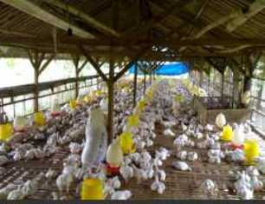
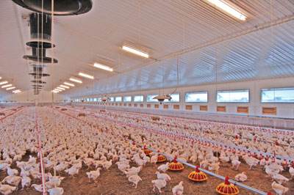
SISTEM KANDANG
OPEN HOUSE CLOSED HOUSE

Slide 12
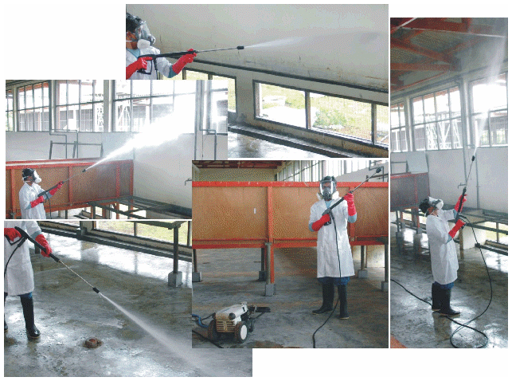
Pencucian kandang

Slide 13
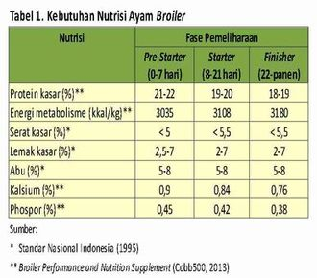
Ransum

Slide 14
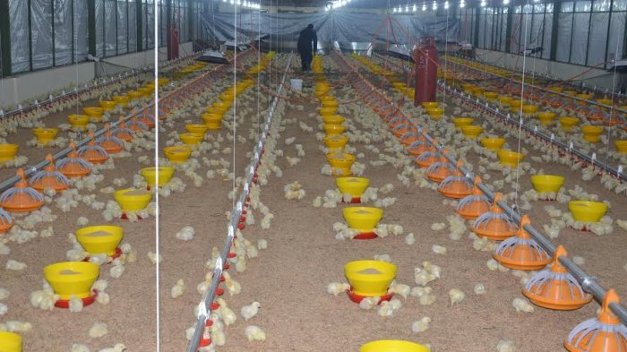
Pemeliharaan fase starter

Slide 15
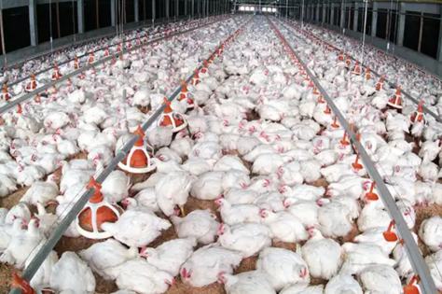
Pemeliharaan fase finisher

Slide 16
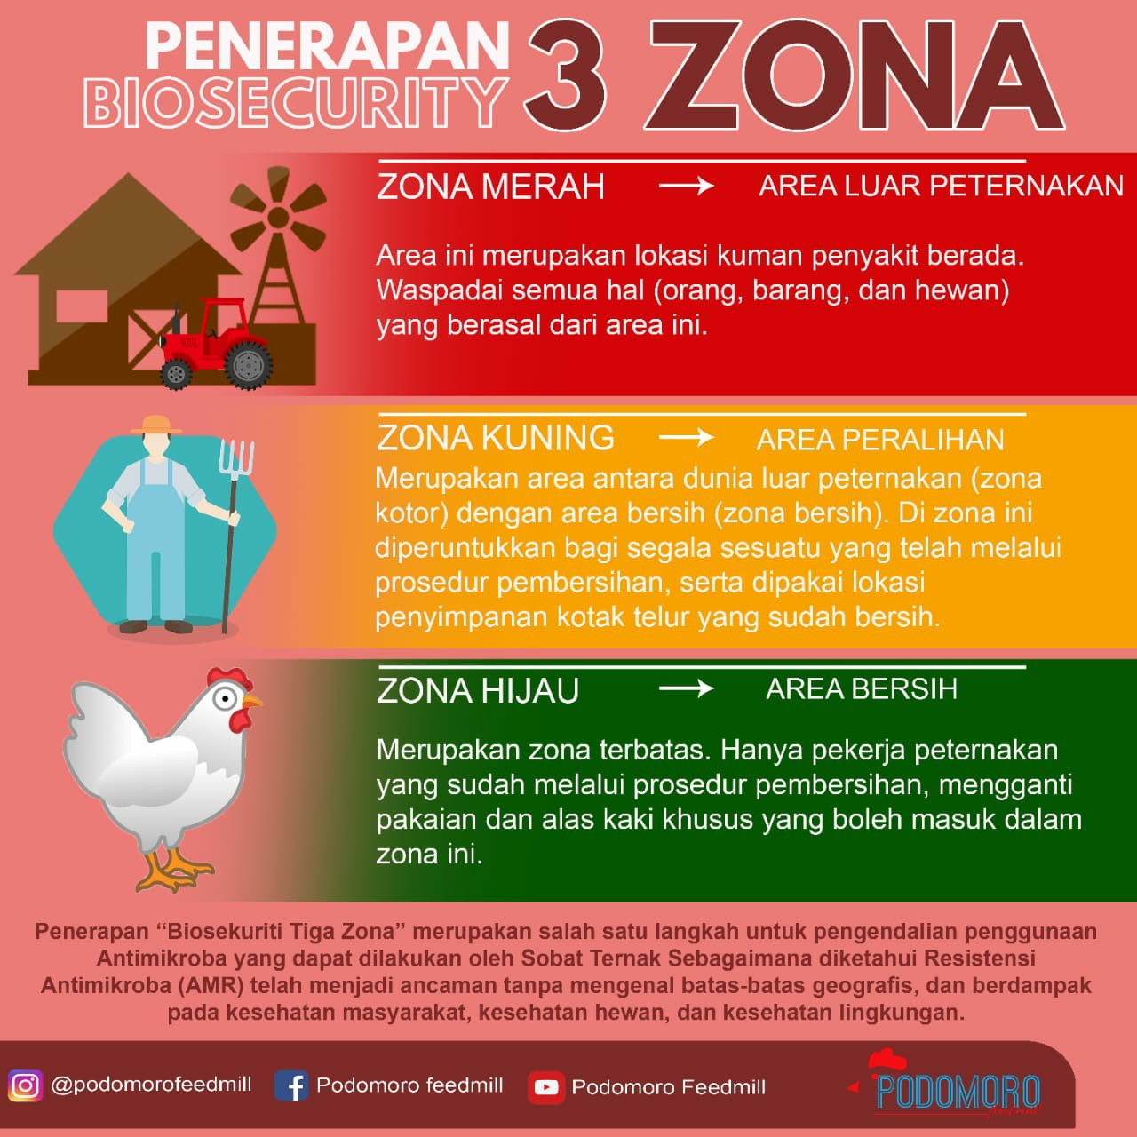
Manajemen kesehatan: Biosekuriti dan vaksinasi (ND, AI, IBD)

Slide 17
Manajemen panen
Agar diperoleh kualitas karkas yang bagus,
proses penangkapan dan pengangkutan saat panen harus dilakukan hati-hati;
tempat ransum dan tempat air minum dikeluarkan;
digunakan lampu biru sewaktu menangkap;
ayam ditangkap dan diangkut pada malam hari;
pengangkutan tidak terlalu padat;
ruang penangkapan tidak terlalu luas.

Slide 18
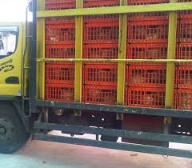
Pengangkutan ayam hidup

Slide 19
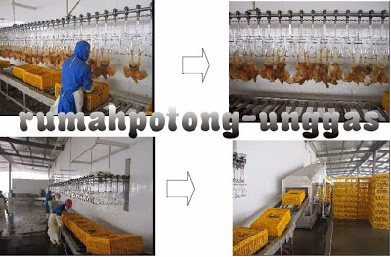
R P H U

Slide 20
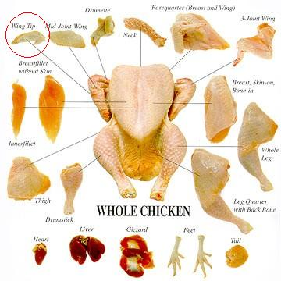
Bagian-bagian karkas

Slide 21
Sistem produksi telur
Bibit doc
Kandang
Ransum
Manajemen pemeliharaan
Kesehatan
Pascapanen
Pemasaran

Slide 22
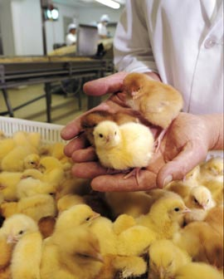
bibit
Strain : Babcock B-300, Decalb Warren, Harco, Hisex Brown, Hypeco, Hubbard Golden Comet, Isa Brown, Lohmann Brown, H & N Brown Nick
Mata Bersih dan Bercahaya
Tidak Cacat
Bulu Bersih dan Penuh,
Anus Kering
Menetas Tepat Waktu
Responsif

Slide 23
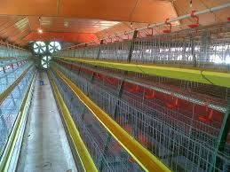
Perkandangan dan peralatan kandang
Kandang postal
Kandang cage (baterai)

Slide 24
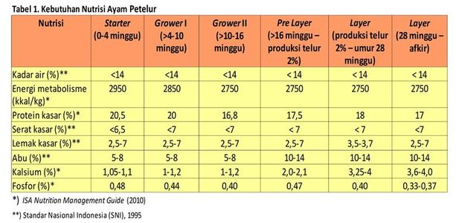
ransum

Slide 25
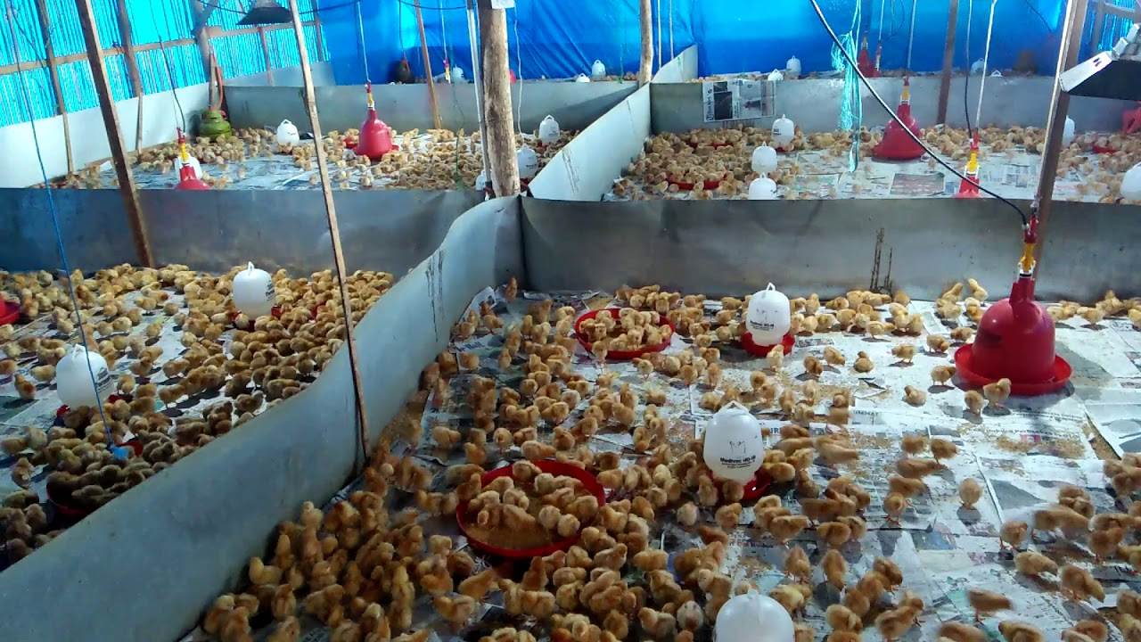
Brooding ayam petelur

Slide 26
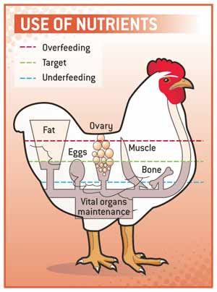
Manajemen fase grower
Restricted feeding
Penimbangan bobot badan
Kontrol bobot tubuh
Keseragaman
Kepadatan
vaksinasi
Kontrol kesehatan

Slide 27
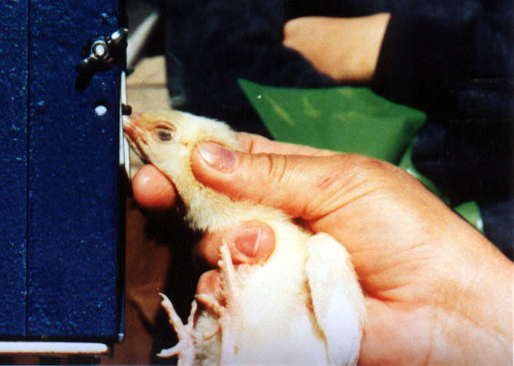
Pemotongan Paruh
Mencegah kanibalisme, pematukan bulu dan kloaka & efisiensi ransum
Umur 5-8 hari
1/3 paruh bagian
atas
2-3 detik
815ºC (1500ºF)
500-600 ekor

Slide 28
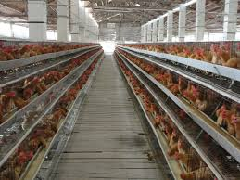
Manajemen fase layer (produksi)

Slide 29
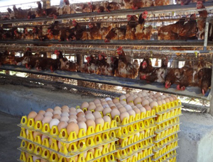
Koleksi telur

Slide 30
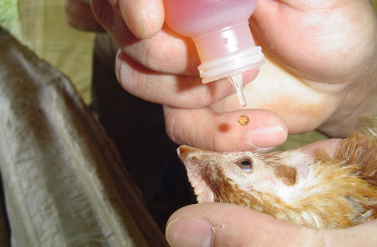
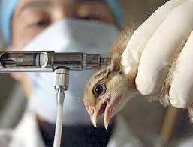
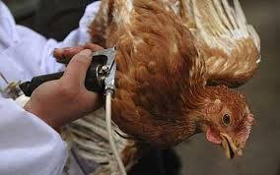
Manajemen kesehatan : biosekuriti dan vaksinasi

Slide 31
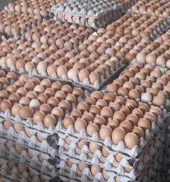
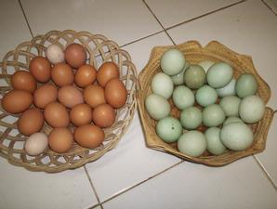
Panen dan pasca panen

Slide 32
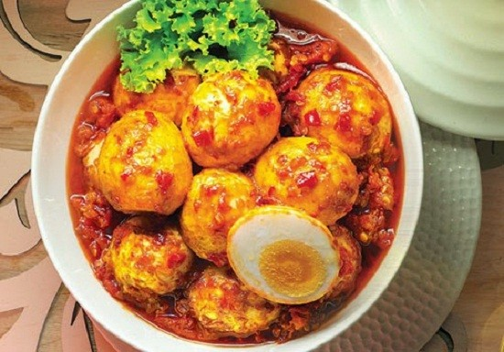
Olahan telur

Slide 33
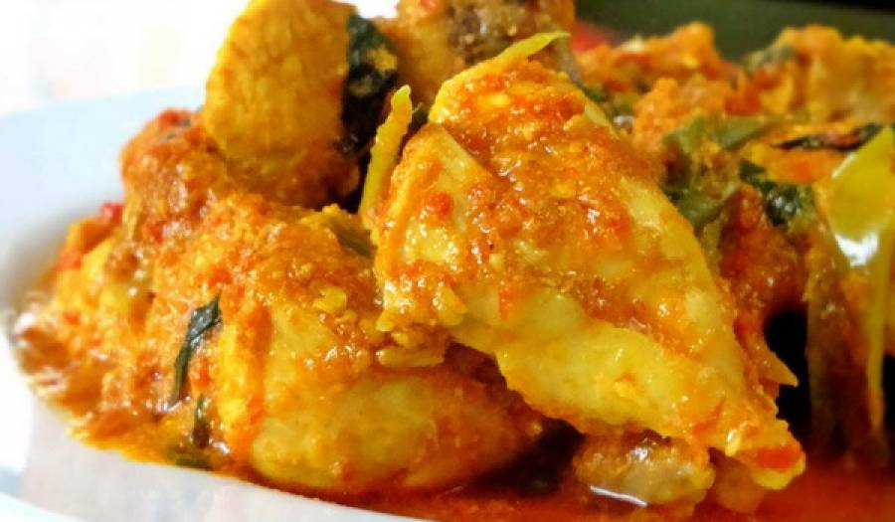
terimakasih

